Slide 1
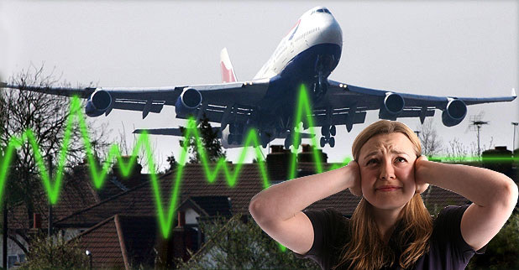
স্বা
গ
ত
ম

Slide 2
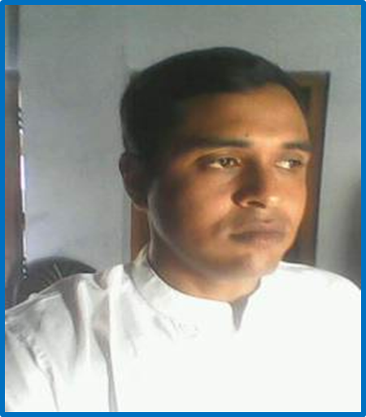
শিক্ষক পরিচিতি
গাজী মুজাহিদুল ইসলাম
সহকারী শিক্ষক
কামিনীবাসিয়া হামিদা খাতুন সরকারি প্রাথমিক বিদ্যালয়
দাকোপ, খুলনা।

Slide 3
পাঠ পরিচিতি
শ্রেণীঃ ৫ম
বিষয়ঃ বাংলা
পাঠ শিরোনামঃ শব্দ দূষণ
পাঠ্যাংশঃ গরু ডাকে……… টুনটুনিটির
সময়ঃ ৫০ মিনিট

Slide 4
শিখনফল
শোনা-২.১.২: কবিতা শুনে মূলভাব বুঝতে পারবে।
বলা-২.১.৩: প্রমিত উচ্চারণে ও ছন্দ বজায় রেখে কবিতা আবৃত্তি করতে পারবে।
পড়া-২.১.৩: পাঠ্যবইয়ের কবিতা পড়ে মূলভাব বুঝতে পারবে।
লেখা-২.১.২: পাঠ্যবইয়ের কবিতা লিখতে পারবে।

Slide 5
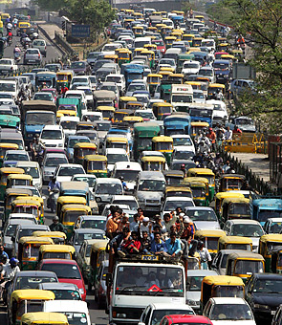
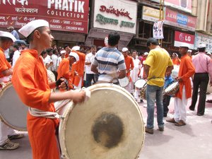
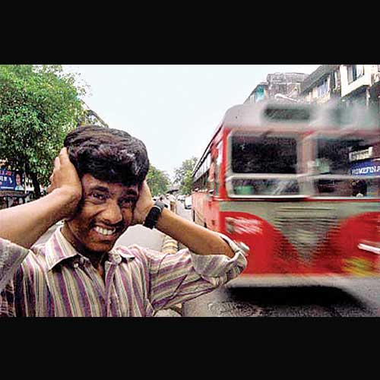
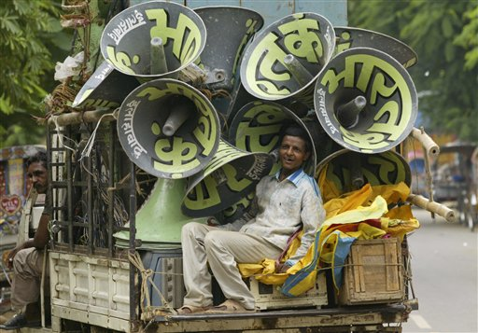
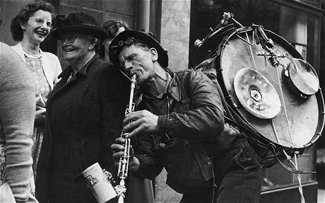

Slide 6
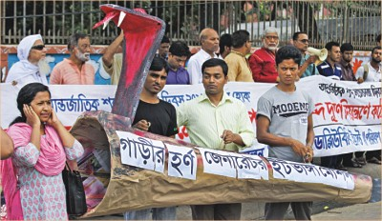
শব্দ দূষণ

Slide 7
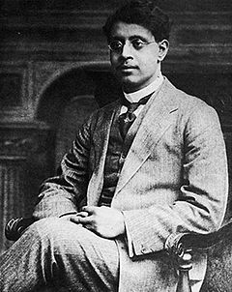
কবি পরিচিতি
সুকুমার বড়ুয়া
জন্মঃ ১৯৩৮ সাল
রচিত গ্রন্থঃ পাগলা ঘোড়া, ভিজে বিড়াল, এলোপাতাড়ি প্রভৃতি।

Slide 8
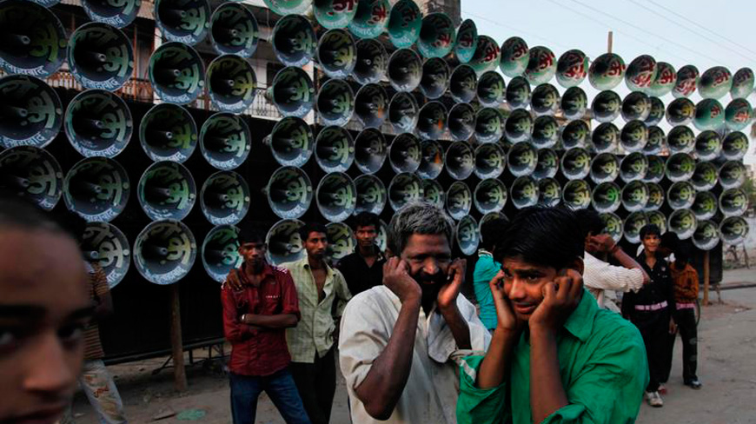
শব্দ পরিচিতি
শব্দ দূষণ
শ্রুতিসীমার উচ্চ মাত্রার শব্দ দ্বারা ঘটিত দূষণ।

Slide 9
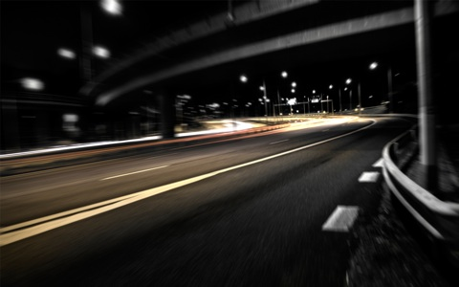
শব্দ পরিচিতি
নিশিরাত
গভীর রাত

Slide 10
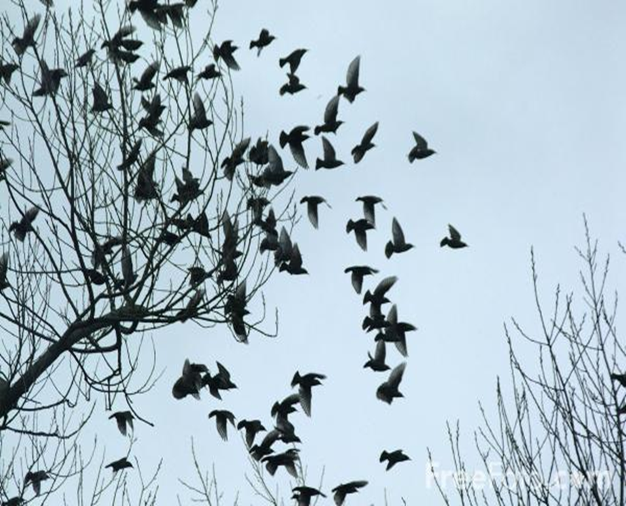
শব্দ পরিচিতি
কিচির মিচির
পাখির ডাকাডাকির আওয়াজ।

Slide 11
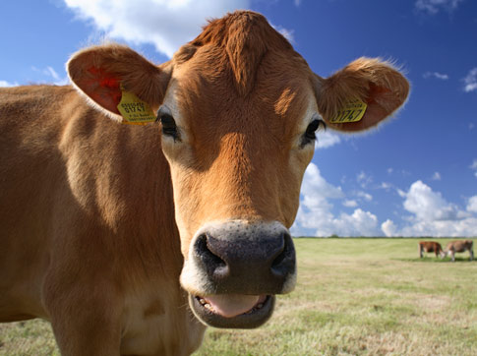
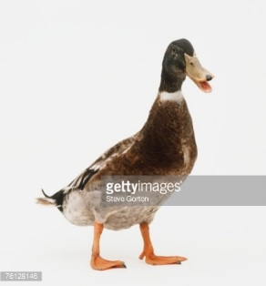
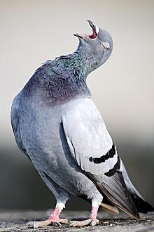
গরু ডাকে হাঁস ডাকে- ডাকে কবুতর

Slide 12
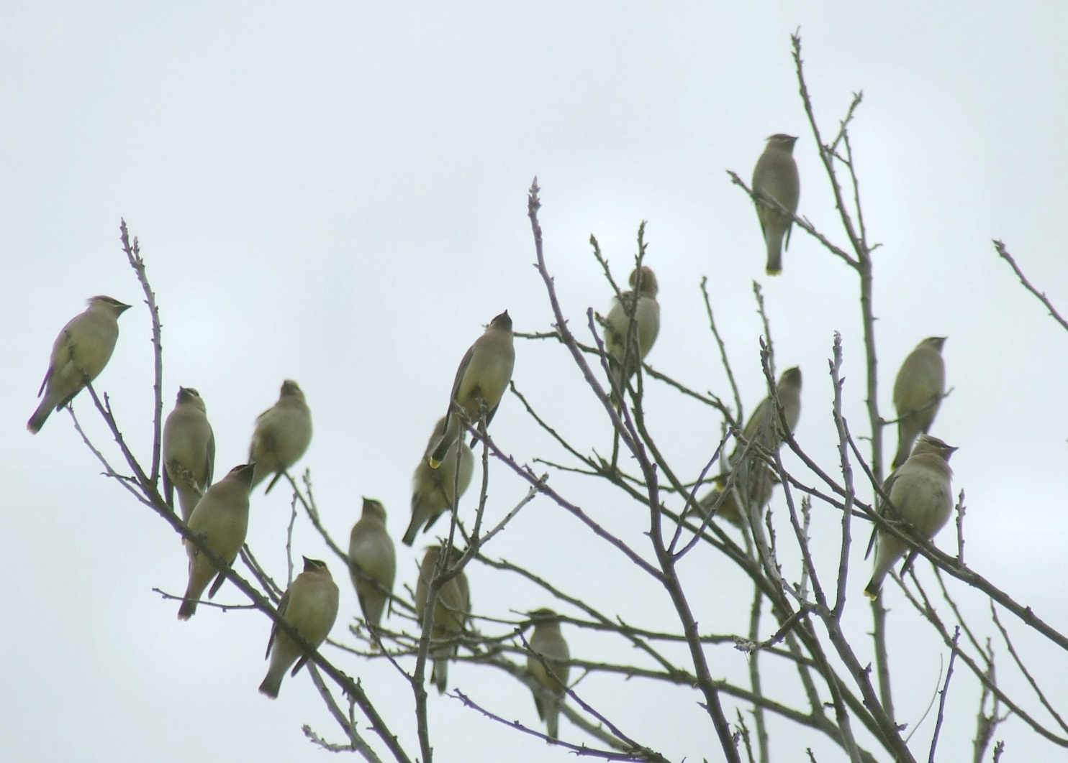
গাছে ডাকে শত পাখি সারা দিনভর।

Slide 13
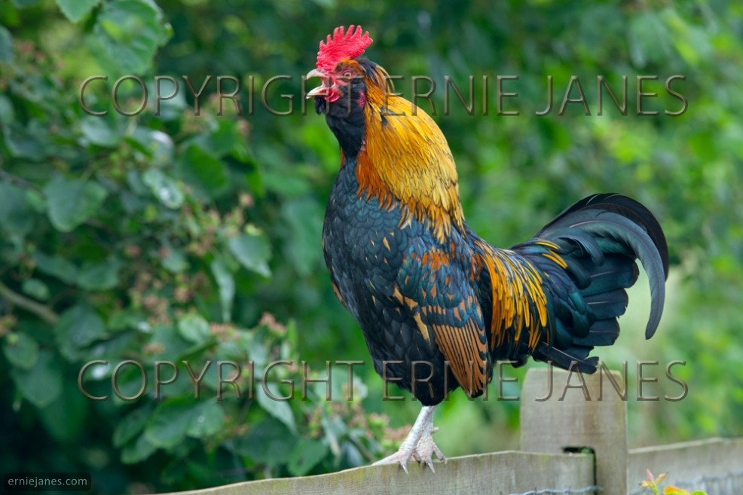
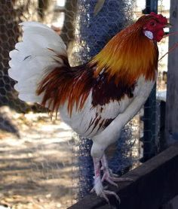
মোরগের ডাক শুনি প্রতিদিন ভোরে

Slide 14
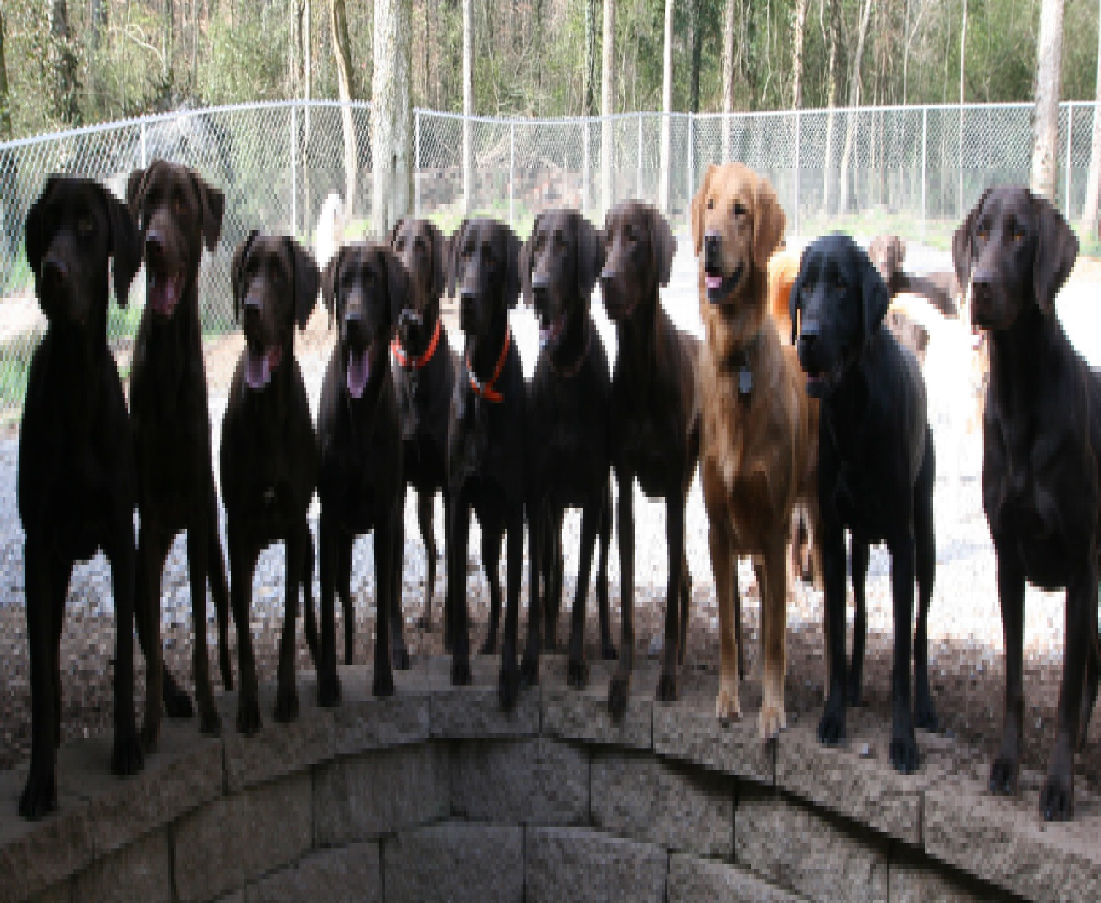
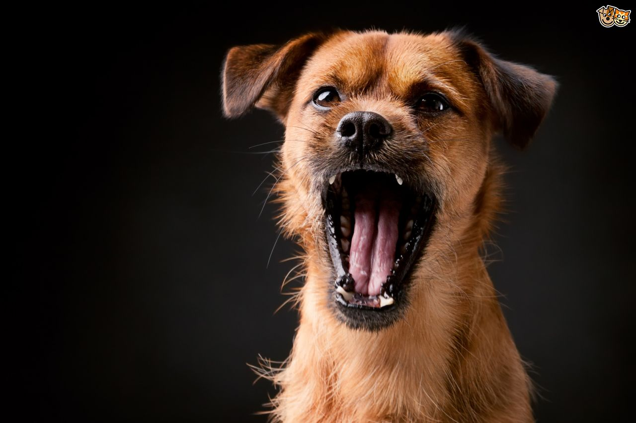
নিশিরাতে কুকুরের দল ডাকে জোরে।

Slide 15
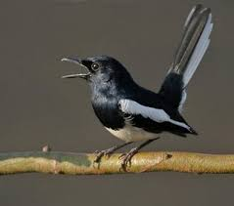
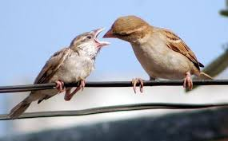
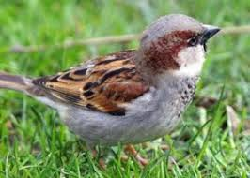
দোয়েল চড়ুই মিলে কিচির মিচির

Slide 16
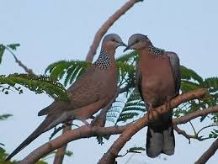
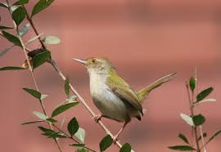
গান শুনি ঘুঘু আর টুনটুনিটির।

Slide 17
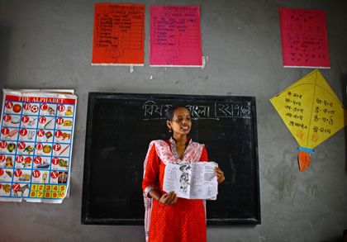
শিক্ষকের আবৃত্তি

Slide 18
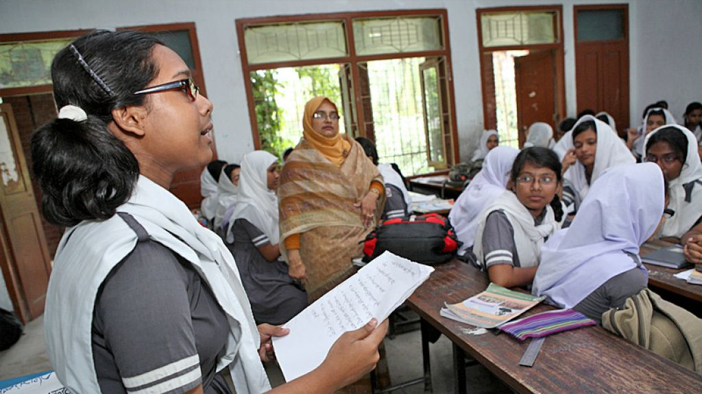
শিক্ষার্থীর আবৃত্তি
পাঠ্যবইয়ের ২৬ পৃষ্ঠা বের করে শব্দ দূষণ কবিতার প্রথম ০৬ লাইন আবৃত্তি কর।

Slide 19
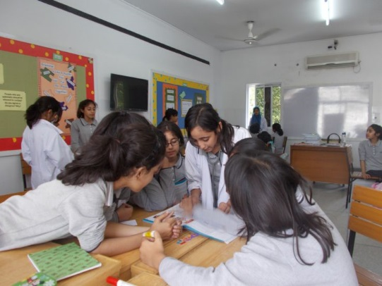
দলীয় কাজ
৫টি দলে বিভক্ত হয়ে কবিতার বিষয়বস্তু লেখ।

Slide 20
পরের লাইনটি বল
মোরগের ডাক শুনি প্রতিদিন ভোরে
……………………………………………………………………….
গরু ডাকে হাঁস ডাকে- ডাকে কবুতর
…………………………………………………………………………..
দোয়েল চড়ুই মিলে কিচির মিচির
……………………………………………………………………….

Slide 21
কবির নামসহ কবিতাটির প্রথম ৪টি লাইন লেখ।

Slide 22

ধন্যবাদ

